Slide 1
레지스터(Register)
박시원

Slide 2
목차
레지스터의 정의
레지스터의 종류
레지스터의 구성
레지스터의 필요성
프로그램 카운터

Slide 3
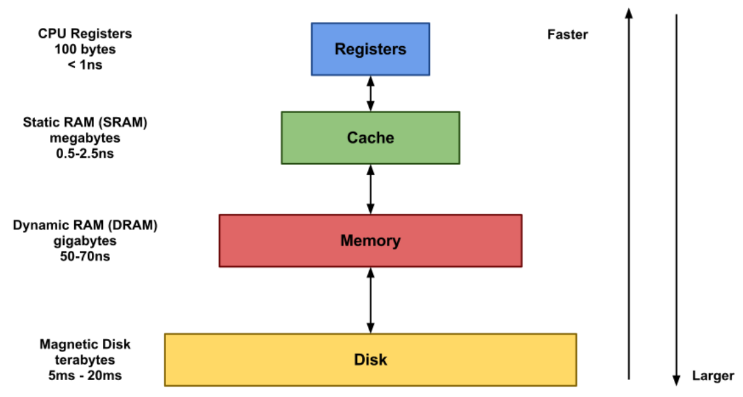
CPU 내부 기억 장치
Expensive
Cheap

Slide 4
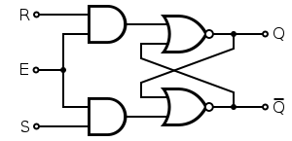
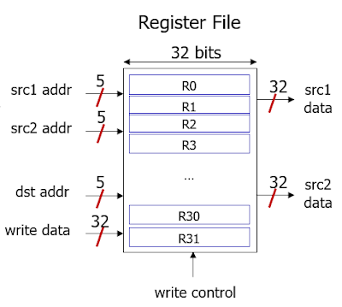
레지스터란?
정의 및 특징
N bit의 정보를 저장할 수 있는 N개의 Flip Flop 집합 => Flip Flop은 1bit를 저장 가능함
CPU 내부에 존재하며, 기억 장치 중 가장 빠르며 용량이 작음
과거에는 플립플롭, 마그네틱 코어, 박막 필름 메모리 등으로 구현했지만, 최신 프로세서에서는 대개 레지스터 파일로 구현함
무엇을 저장하는가?
CPU가 요청을 처리하는 데 필요한 데이터 => CPU가 명령어를 처리하는 과정에서 임시로 처리할 데이터를 저장하거나 메모리의 주소를 저장할 목적으로 사용함 => 예) 복잡한 계산 식 중 1+1의 값을 저장해야 할 때, 메모리로 해당 저장 결과를 보내지 않고 현재 계산을 수행 중인 값을 레지스터에 임시로 저장해 뒀다가 모든 연산이 끝나면 메모리 주소 데이터를 토대로 메모리로 전달

Slide 5
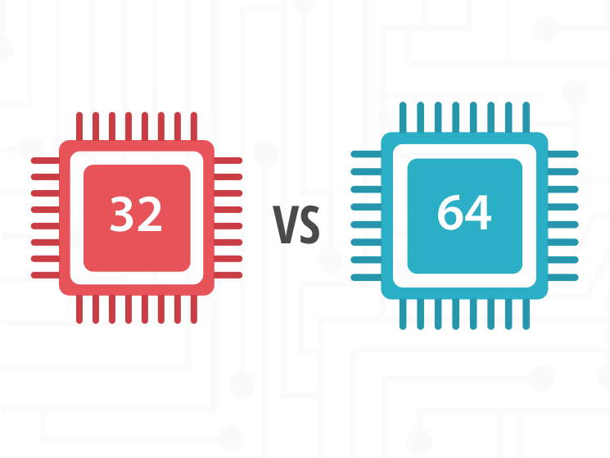
32bit 컴퓨터, 64bit 컴퓨터?
32bit, 64bit라는 용어의 의미는 컴퓨터의 프로세서, 즉 CPU가 정보를 처리하는 방식과 크기를 의미함
bit는 CPU가 처리하는 데이터의 최소 단위인 동시에, 레지스터의 크기를 의미
즉, 32bit 컴퓨터는 CPU의 레지스터의 크기가 32bit라는 말이고, 64bit 컴퓨터는 레지스터의 크기가 64bit라는 의미이다
구분 | 데이터 | GB | 호환성
32비트 | 2^32 (= 4,294,967,296) | 4GB | 32bit에서 64bit 요구 프로그램은 실행 못함
64비트 | 2^64 (=18,446,744,073,709,551,616) | 16GB | 64bit에서 32bit 요구 프로그램은 실행 가능
※ TMI: x86과 x64의 차이? x86 == 32bit, x64 == 64bit이고, 32bit를 x86이라고 부르게 된 이유는 인텔이 32bit 칩셋의 품번을 80-86으로 붙였기 때문

Slide 6
레지스터의 종류
데이터 레지스터 : 정수 값을 저장할 수 있는 레지스터
주소 레지스터 : 메모리 주소를 저장하여, 메모리 접근에 사용되는 레지스터
범용 레지스터 : 데이터와 주소를 모두 저장할 수 있는 레지스터, 우리가 흔히 레지스터라고 하면 범용레지스터를 말한다
부동 소수점 레지스터 : 많은 시스템에서 부동소수점 값을 저장하기 위해 사용된다
상수 레지스터 : 0이나 1 등 고정된 값을 저장하고 있는 레지스터
특수 레지스터 : - 명령 레지스터; 현재 실행중인 명령어를 저장, - 인덱스(색인) 레지스터; 실행 중에 피연산자의 주소를 계산하는 데 사용
정의

Slide 7
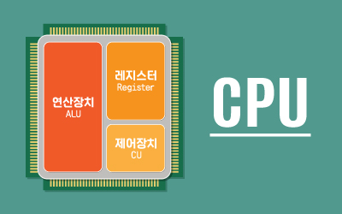
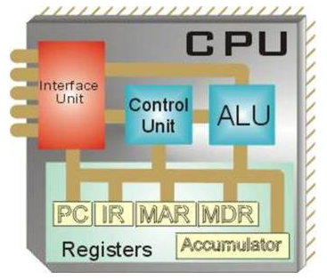
레지스터의 구성
CPU의 구성
프로그램 카운터(PC, Program Counter) : 다음 번에 실행할 명령어의 주소를 기억하는 레지스터
명령 레지스터(IR, Instruction Register) : 현재 실행 중인 명령의 내용을 기억하는 레지스터
누산기(AC, Accumulator) : 연산된 결과를 일시적으로 저장하는 레지스터
메모리 주소 레지스터(MAR, Memory Address Register) : 읽기/쓰기를 수행할 때 필요한 주기억장치(메모리)의 주소를 저장하는 레지스터
메모리 버퍼 레지스터(MBR, Memory Buffer Register) : 메모리에 출입하는 데이터가 일시적으로 기억되는 레지스터

Slide 8
세부 구성
연산장치 (ALU)
제어장치 (CU)
레지스터 (Register)
가산기(Adder)
메모리 주소 레지스터(MAR)
플립플롭(FF)
누산기 (Accumulator)
메모리 버퍼 레지스터(MBR)
데이터 레지스터
프로그램 카운터(PC)
상태 레지스터
명령 레지스터(IR)
인덱스 레지스터
주소 레지스터(AR)

Slide 9
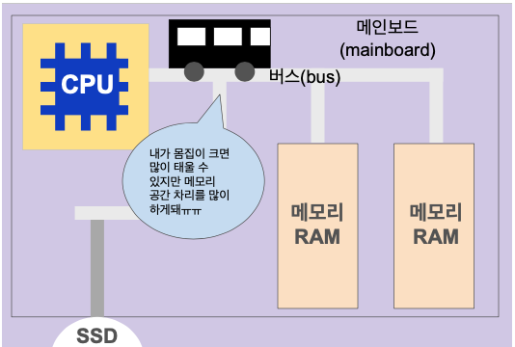
레지스터의 필요성?
레지스터가 없다면?
Access Time = Seek Time + Rotation Delay + Transfer Delay
CPU가 RAM에 있는 데이터에 접근하기 위해서 물리적으로 먼 길을 돌아가야 함
CPU의 연산 결과를 DRAM으로 매번 보내고 다시 주고 받고 해야함. 그러나 이런 식으로 동작한다면 CPU는 매우 느릴 수 밖에 없음 예) 3000 + 3000 => (1+1+…+1) + (2+2+….+2) + (n + n + … n)
CPU
이동할 필요가 없는 CPU만의 저장 공간을 만들어서 CPU 옆에 두자
대부분의 현대 프로세서는 메인 메모리에서 레지스터로 데이터를 옮겨와 데이터를 처리한 후, 그 내용을 다시 레지스터에서 메인 메모리로 저장하는 로드-스토어(Load-Store) 설계를 사용하고 있다.
레지스터
메모리 RAM
메모리 RAM

Slide 10
프로그램 카운터(PC; Program Counter)
정의
정의
다음에 실행될 명령어가 저장된 주기억 장치의 주소를 저장하는 레지스터
프로그램(프로세스)와 밀접한 관계가 있음
프로그램? 프로세스?
프로그램은 디스크에 저장된 수동적 존재
프로세스는 프로그램이 메인 메모리에 올라간 상태, 관련된 자원의 집합을 가진 능동적인 존재
프로세스
스택
디스크
메모리
힙
프로그램
프로세스
데이터

Slide 11
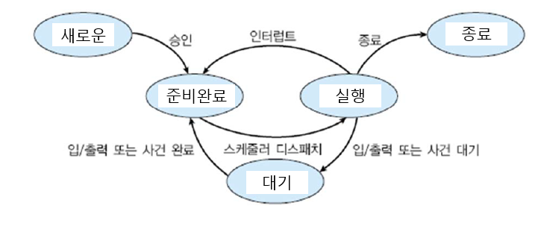
프로세스의 상태
프로세스는 실행되면서 그 상태가 변하고, 현재 활동에 따라 상태가 다르다
새로운 : 프로세스가 생성 중
실행 : 명령어들이 실행되고 있음
대기 : 프로세스가 어떤 사건이 일어나기를 기다림
준비 완료 : 프로세스가 CPU에 할당 되기를 기다림
종료 : 프로세스의 실행이 종료됨
누가, 어떻게 제어하는가?

Slide 12
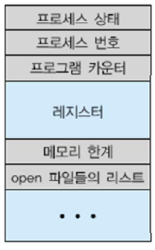
프로세스 제어 블록(PCB; Process Control Block)
PCB
프로세스 제어 블록에는 특정 프로세스와 연관된 여러 정보가 있음
프로세스 상태 : 새로운, 준비 완료, 실행, 대기, 준비 완료, 종료
프로그램 카운터 : 이 프로세스 다음에 실행할 명령어 주소를
CPU 레지스터 : 컴퓨터의 구조에 따라 다양한 수와 타입의 레지스터 정보
CPU 스케줄링 정보 : 프로세스 우선 순위, 스케줄 큐에 대한 포인터와 스케줄 매개변수
메모리 관리 정보 : 기준 레지스터와 한계 레지스터의 값, 페이지 테이블, 세그먼트 테이블 등
입출력 상태 정보 : 프로세스에게 할당된 입출력 장치들과 열린 파일의 목록
그 외 : CPU 사용 시간, 경과된 시간, 시간 제한, 계정 번호, 잡 또는 프로세스 번호

Slide 13
명령어 실행 사이클
1. 명령어 인출
2. 명령어 해석
3. 프로그램 카운터 변경
4. 오퍼랜드 인출
5. 명령어 실행
프로그램 카운터(PC)
6. 결과 저장
※ 오퍼랜드(Operand): 각 명령어가 CPU에 의해 실행될 때, 연산을 수행하는데 필요한 데이터 혹은 데이터 주소를 말함
7. 다음 명령어

Slide 14
Q&A

